Slide 1
ЭКОЛОГИЯ
И
МАТЕМАТИКА!

Slide 3
Внимание -Опасность!

Slide 18
Внимание -Опасность!

Slide 31
Внимание -Опасность!

Slide 32
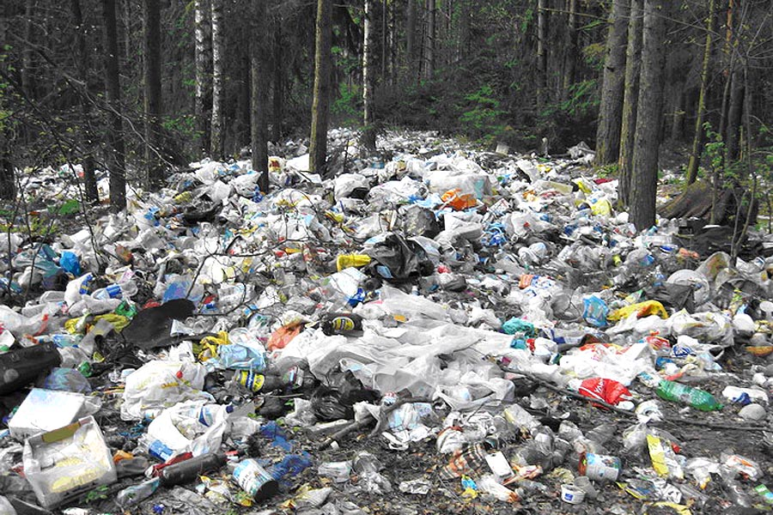

Slide 33
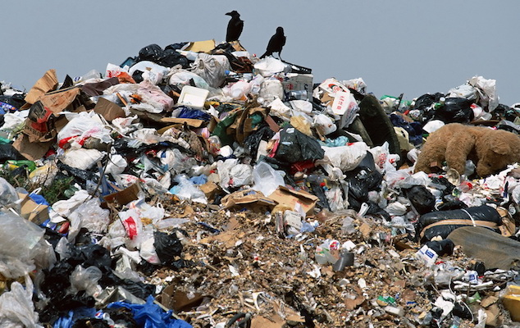

Slide 34
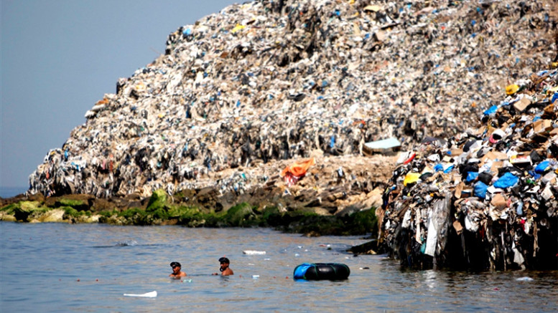

Slide 35
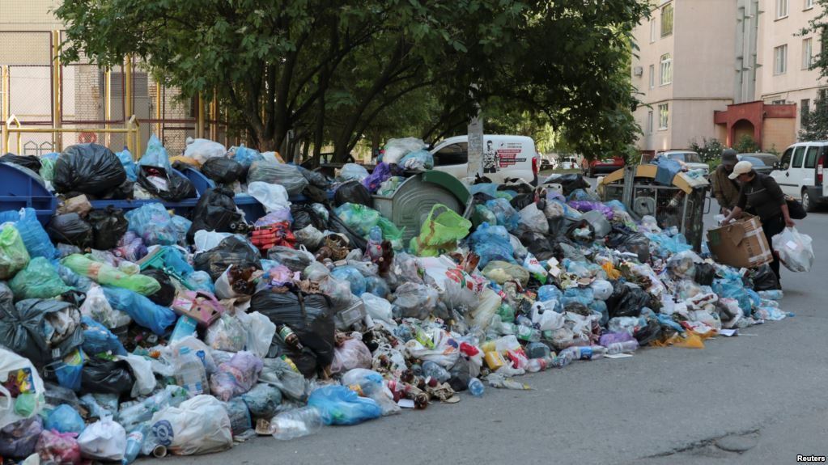

Slide 36
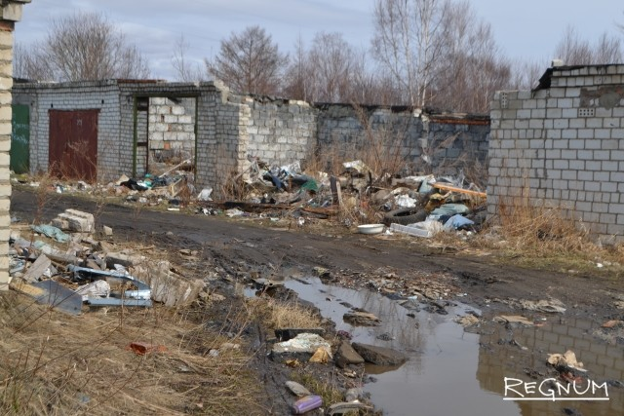

Slide 38
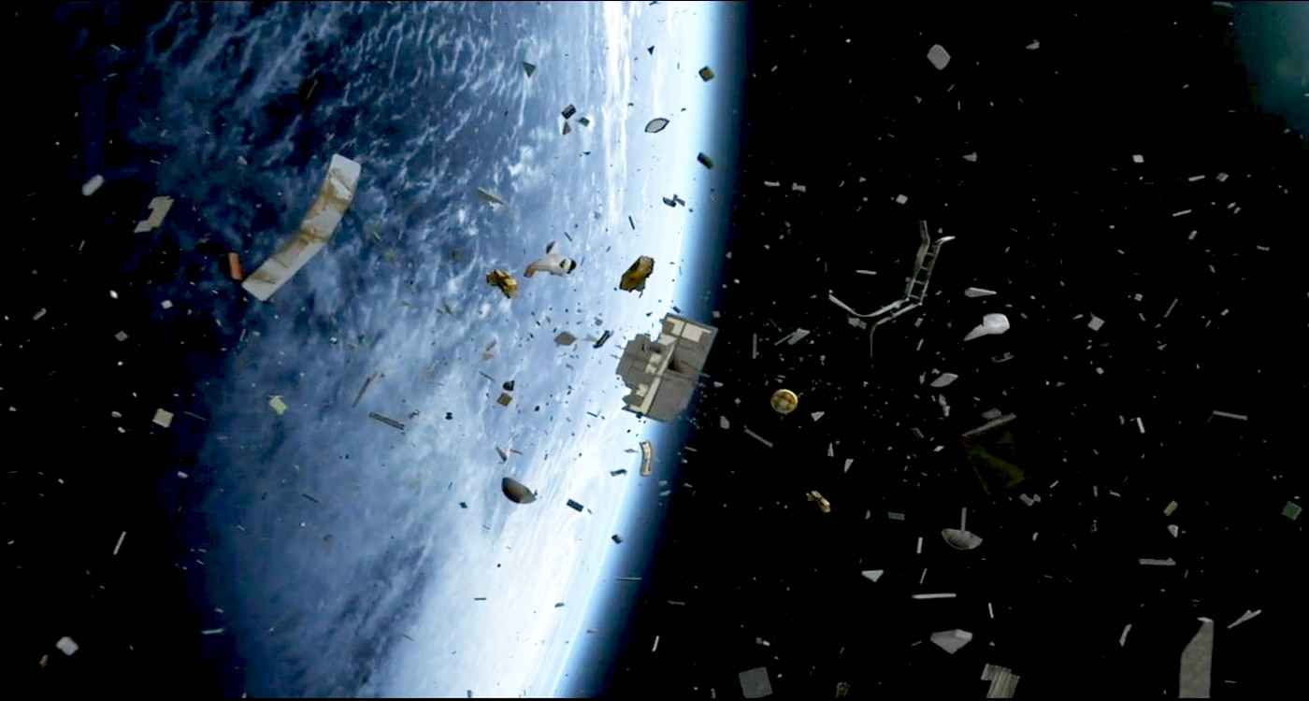

Slide 39
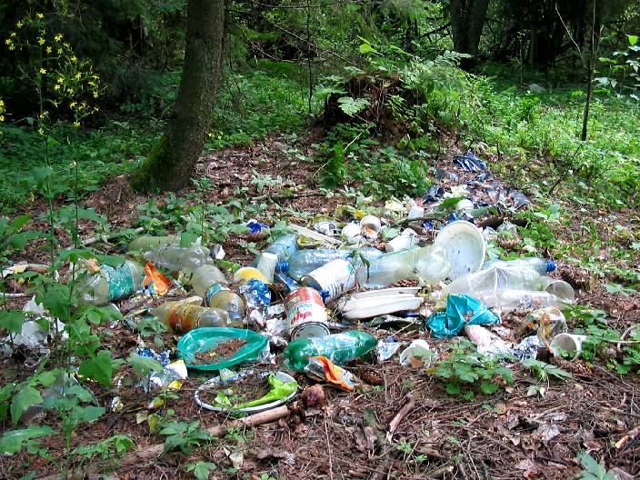

Slide 40
